Slide 1
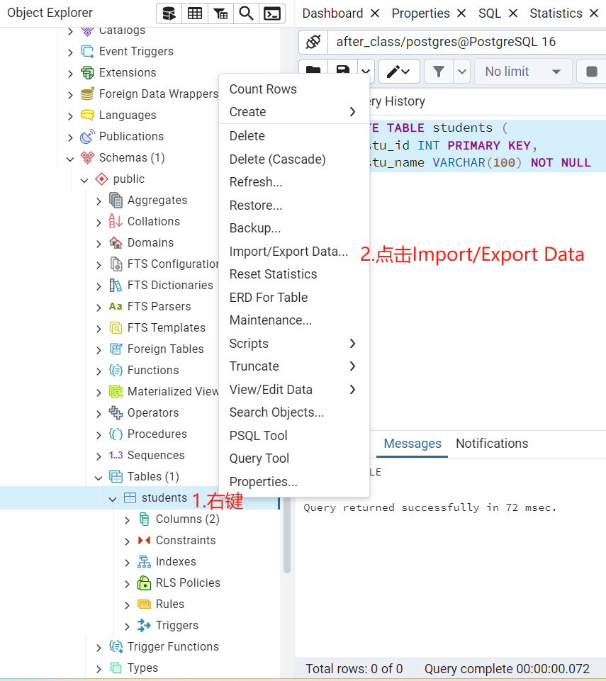
实验二附加题
1.在数据库中创建学生信息表students
CREATE TABLE students (
stu_id INT PRIMARY KEY, -- 学号
stu_name VARCHAR(100) NOT NULL, -- 姓名
gender VARCHAR(10) NOT NULL, -- 性别
major VARCHAR(100) NOT NULL -- 专业
);
2.根据右图导入文件

Slide 2
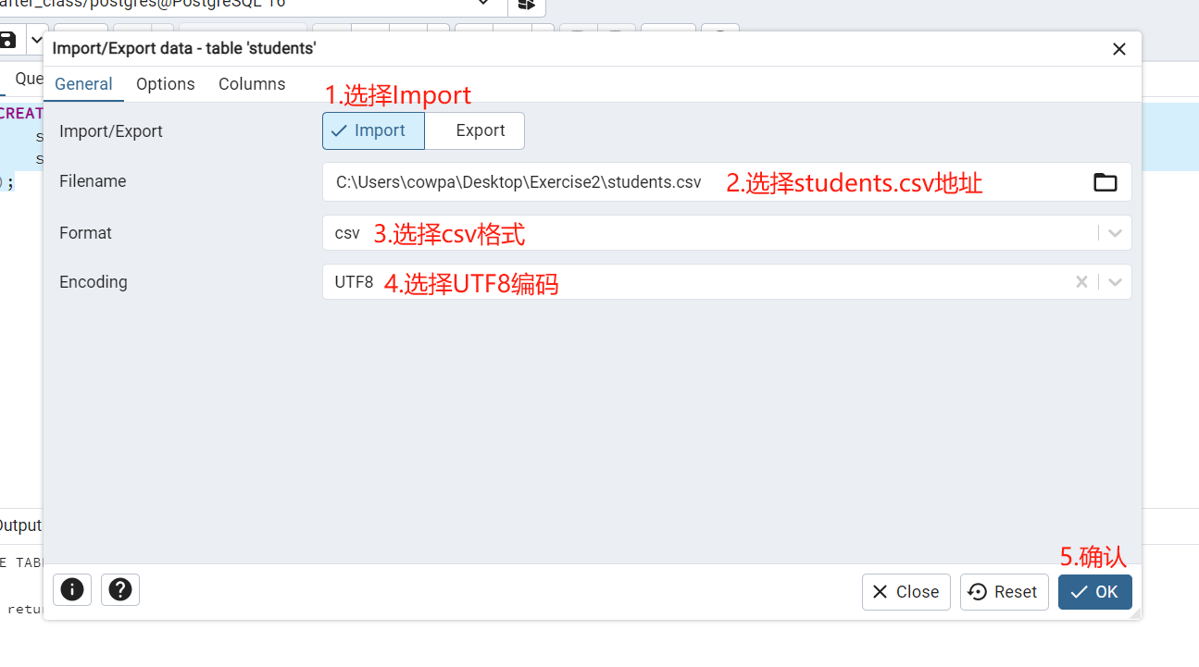
3.将students.csv文件导入表中

Slide 3
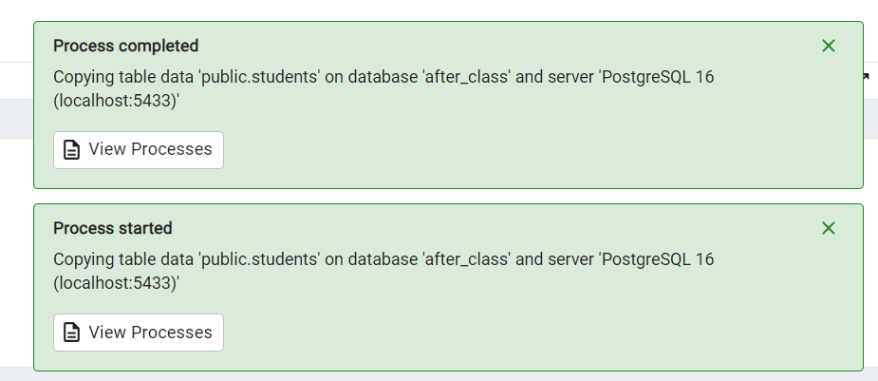
5.出现下面通知为导入成功

Slide 4
6.根据下面的SQL语言建exercise表，以相同的方法将exercise.csv文件导入到exercise表中
CREATE TABLE exercise (
stu_name VARCHAR(100) NOT NULL, --姓名
lect INT, --课程序号, 取值范围为2-5
q1 TEXT, --第一个问题的回答
q2 TEXT, --第二个问题的回答
startTime TIMESTAMP, --开始答题时间
submitTime TIMESTAMP, --提交时间
duration VARCHAR(100), --总用时
ipProvince VARCHAR(100), --ip省份
ipCity VARCHAR(100) --ip城市
)
7. 可以使用下面查询语言检查导入是否成功
select * from students;
select * from exercise;

